Slide 1
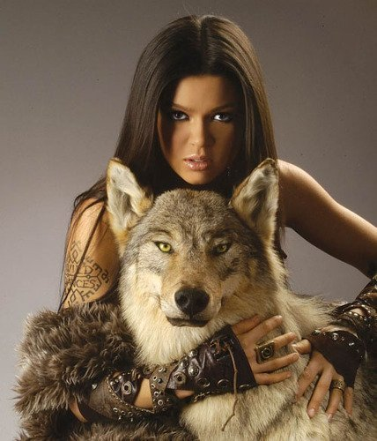
Teoria da Relatividade
Lista suplementar

Slide 2
Considere dois referenciais, S e S´, com origens em O e O´. O referencial S´ move-se com velocidade v = 4/5 cî, em relação a S.
(a)Se um foguete e lançado de S com velocidade u = (1/2î +2/5 ĵ)c qual e a velocidade u´ do
foguete para um observador em repouso no referencial S´?
S´ 4/5c
S

Slide 3
(b)Suponha que dois pulsos de luz sejam enviados simultaneamente em S,dos pontosx₁ = 600 m e x₂ = 800 m, na direção de um detector localizado na origem O. Quais os intervalos de tempo entre as detecções dos pulsos de luz em O, medidos por observadores nos sistemas S e S₀?
4/5c
S

Slide 4
c) Suponha agora que uma partícula de massa M₀ = 1.0 GeV/c² move-se em S, com velocidade v = 3/5cî.
Determine a energia e o momento linear relativístico da partícula, em relação ao referencial S.
4/5c
S

Slide 5
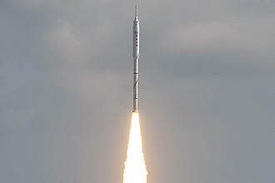
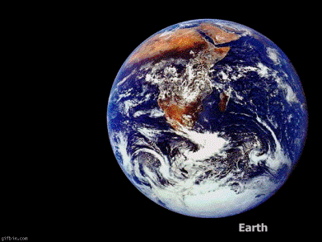
4. Dois foguetes, A, B, partem da Terra com velocidade constante de magnitude 0,6 c na mesma direção, mas em sentidos opostos, em relação à Terra, tendo sincronizado seus respectivos relógios, um com o outro e com o relógio da Terra, no momento da decolagem. Considere desprezíveis os efeitos da aceleração dos foguetes.
(a) Determine a magnitude da velocidade do foguete A em relação ao foguete B.

Slide 6
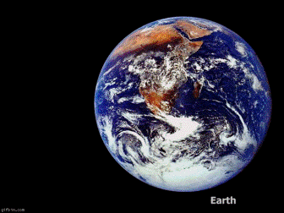
(b) Após um ano medido na Terra, o foguete B emite um sinal luminoso. Depois de quanto tempo, nos referenciais da Terra, do foguete A e do foguete B, o foguete A recebe o sinal.

Slide 7
(c) O foguete A está indo na direção de uma estrela que fica a 6,0 anos-luz, medido por um observador da Terra. Determine o tempo que o foguete A leva para atingir esta estrela, segundo o relógio de bordo.

Slide 8
4. Uma partícula de massa de repouso m₀ = 1 GeV/c2 e velocidade v =√3/2c colide com outra partícula idêntica, mas que está em repouso. Após a colisão, as duas partículas caminham juntas, formando uma partícula composta, com massa de repouso M₀ e velocidade V após a colisão. Calcule, para essa partícula composta:
a) Sua velocidade V após a colisão.

Slide 9
(b) Sua massa de repouso M₀.
c) Sabendo que essa partícula decai depois de t´_{d} = √2×10⁻⁸ s (tempo medido do referencial da partícula), calcule qual a distância total percorrida pela partícula desde o choque até a sua desintegração no referencial do laboratório. Qual é a velocidade escalar de uma partícula da corda na posição x = 1, 5 cm quando t = 9/8 s?

Slide 10
4. Uma partícula é criada a 20 km acima do nível do mar com energia E = 2 MeV em relação à Terra, e passa a se deslocar verticalmente para baixo. No seu sistema próprio (sistema que se desloca com a mesma velocidade da partícula) ela se desintegra no intervalo de tempo Δt´ = 2,0 × 10⁻⁸ s após a sua criação. A energia de repouso da partícula é E₀ =√3 MeV . Determine, para um observador na Terra:
Quanto tempo demora para a partícula se desintegrar?

Slide 11
(b) A que altura acima do nível do mar se dá a desintegração?

Slide 12
5. Um próton, de massa de repouso M₀ = 1, 0 GeV/c², desloca-se com velocidade u_{p} = 0, 8 c î em relação ao referencial do laboratório. Um elétron, de massa de repouso m₀ = 0, 5 MeV/c², desloca-se com velocidade u_{e}= 0, 5 c î também em relação ao referencial do laboratório. Determine:
(a) A magnitude do momento linear p_{p} e a energia cinética T_{p} do próton, medidas
no referencial do laboratório;

Slide 13
(b)A velocidade do elétron u´_{e} , a magnitude do momento linear p´_{e} e a energia relativística E´_{e} e do elétron medidas no referencial do próton.

Slide 14
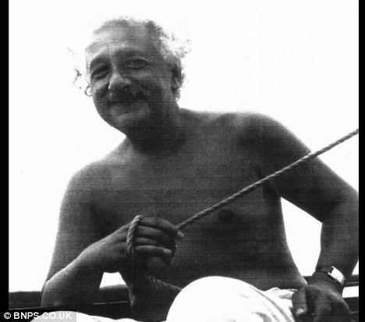
Dr. Sebastião Simionatto
FEP 2198 - 2009

